Slide 1
《让佳恩，再次成为神的家》
——从好牧人的心学习彼此相爱
（以西结书 34:11-16）
*
‹#›
Notes:
‹#›

Slide 2
主题经文：
“主耶和华如此说：看哪，我必亲自寻找我的羊，将它们寻见……失丧的，我必寻找；被逐的，我必领回；受伤的，我必缠裹；有病的，我必医治……”（以西结书 34:11-16）
*
‹#›
Notes:
‹#›

Slide 3
第一部分：
神的家，是一切属灵成长的起点
*
‹#›
Notes:
‹#›

Slide 4
经文：
“这样，你们不再作外人和客旅，是与圣徒同国，是神家里的人了。”（以弗所书 2:19）
“你们所受的不是奴仆的心，仍旧害怕；所受的是儿子的灵，因此我们呼叫：阿爸，父！”（罗马书 8:15-16）
*
‹#›
Notes:
‹#›

Slide 5
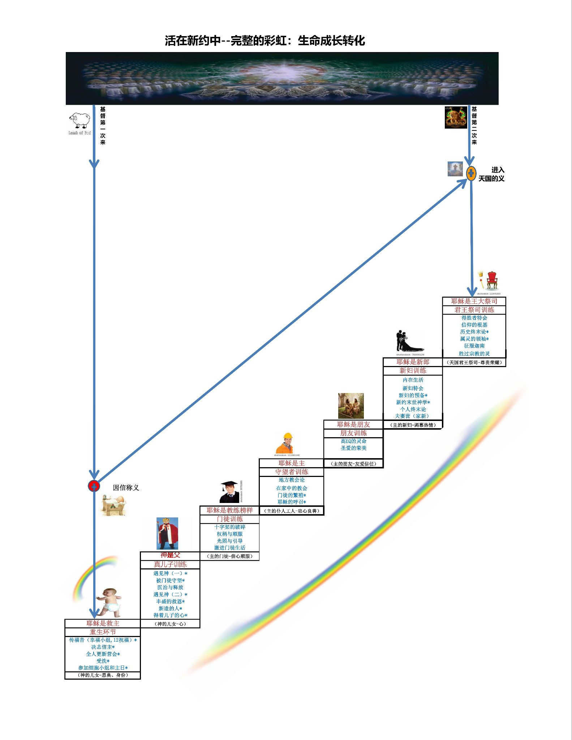

Slide 6
第二部分：
好牧人的心：好牧人是先医治，后托付
‹#›
Notes:
‹#›

Slide 7
经文：
“耶稣说：你们来吃早饭。” “你爱我吗？……你喂养我的羊。”（约21：9-17）
‹#›
Notes:
‹#›

Slide 8
第三部分：
让神的家再次成为家：在基督的爱里彼此相爱
*
‹#›
Notes:
‹#›

Slide 9
经文：
“我赐给你们一条新命令，乃是叫你们彼此相爱；我怎样爱你们，你们也要怎样相爱。”（约翰福音 13:34-35）
“所以，你们要彼此接纳，如同基督接纳你们一样，使荣耀归与神。”（罗15:7）
‹#›
Notes:
‹#›

Slide 10
第四部分：
危机中的恩典——神正在恢复祂的家。
*
‹#›
Notes:
‹#›

Slide 11
经文：
“主耶和华说：我必亲自牧养我的羊，使他们得以躺卧……失丧的，我必寻找；被逐的，我必领回；受伤的，我必缠裹……”（以西结书 34:15-16）
“因为主所爱的，他必管教。”（希伯来书 12:6）
“凡劳苦担重担的人，可以到我这里来，我就使你们得安息。”（马太福音 11:28）
*
‹#›
Notes:
‹#›

Slide 12
总结：
1. 回到家（身份）
2. 被牧养（医治）
3. 学会爱（关系）
4. 重新盼望（恢复）
*
‹#›
Notes:
‹#›

Slide 13
祷告和回应诗歌：
《让佳恩，再次成为神的家》
https://youtu.be/RRirIvHoNUc
*
‹#›
Notes:
‹#›

